Slide 1
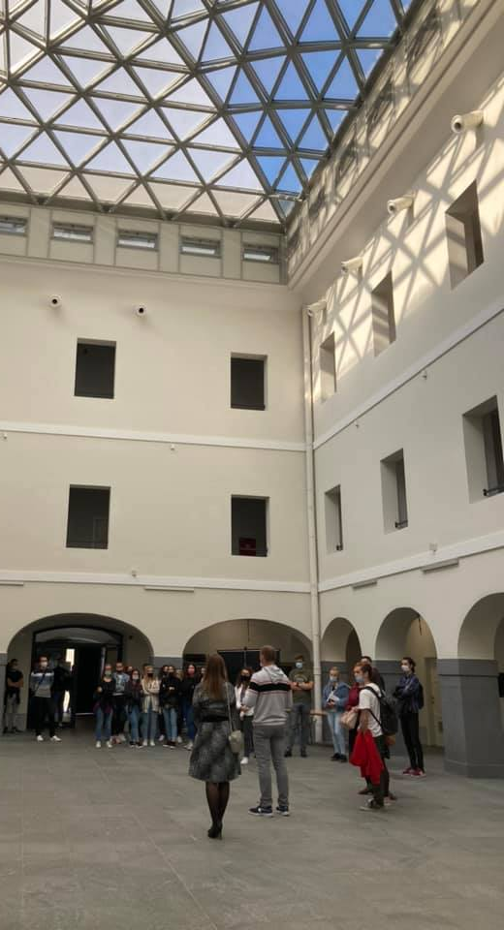
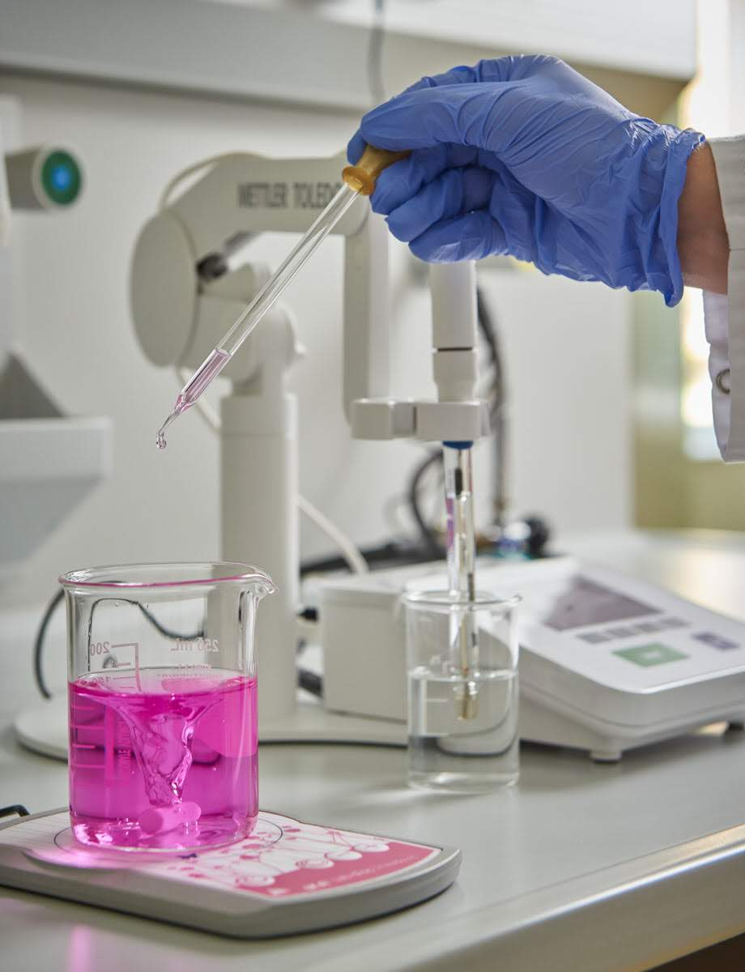
STRUČNI STUDIJ
PREHRAMBENA TEHNOLOGIJA

Slide 2
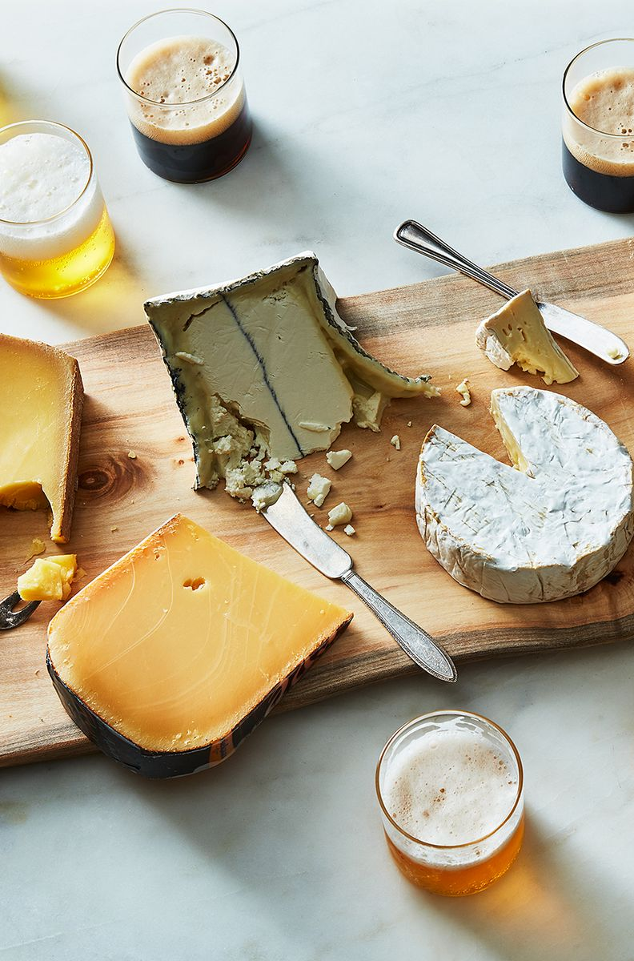
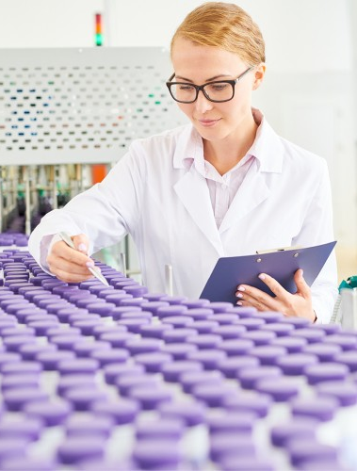
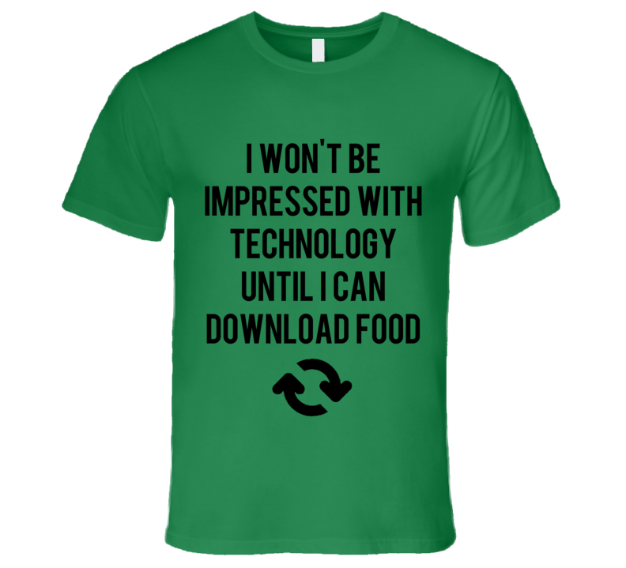
Zanimanje prehrambeni tehnolog
Notes:
Što volite jesti?
Odakle sirovine za prehrambene proizvode?
Kako se proizvodi hrana?
Što je zdrava hrana?
Što radi prehrambeni tehnolog?

Slide 3
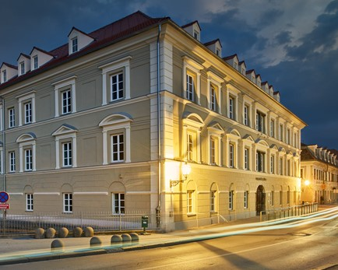
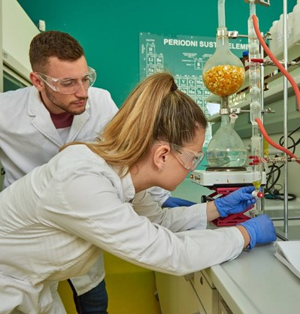
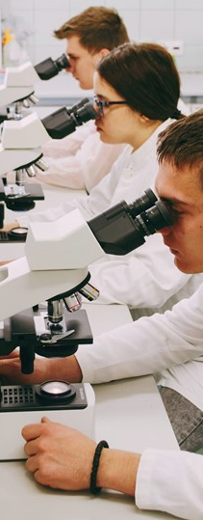
Dođite na Veleučilište u Karlovcu studirajte u suvremeno opremljenom prostoru
Notes:
Iskustvo nastavnika u praksi i prijenosu stručnih znanja.
Stalno usavršavanje nastavnika.
Ulažemo u laboratorije i poboljšavamo prijenos znanja. Iz projekta smo uložili u 5,206,851.00 EUR, Atrij, pivovara, laboratorij + 961,857.86 EUR Sirena.
Suvremeno opremljeni laboratoriji, fizikalno kemijski i mikrobiološki laboratorij, laboratorij za kontrolu kvalitete piva i prehrambenih proizvoda, senzorski laboratorij, poluautomatizirani procesni praktikumom pivarstva i opremamo novi procesni laboratoriju za mlijeko i mliječne proizvode.

Slide 4
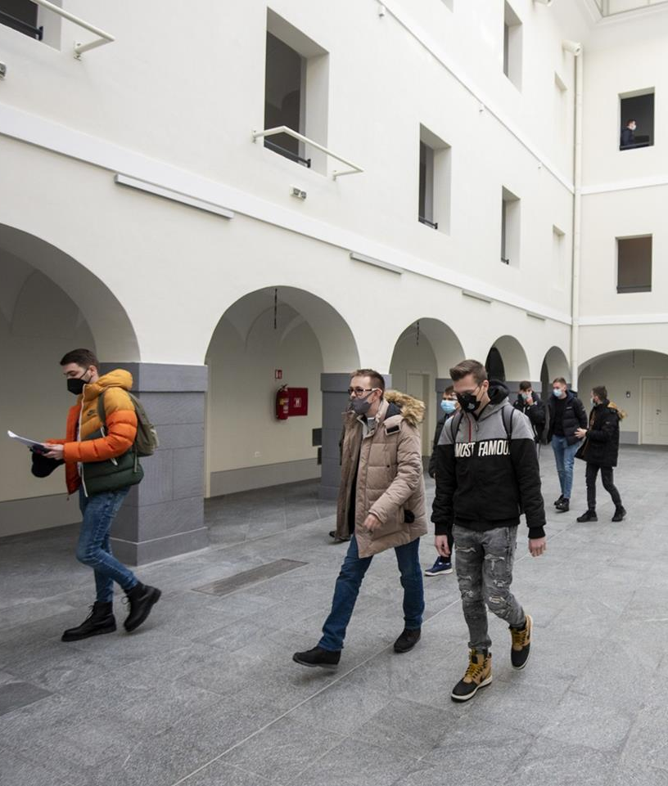
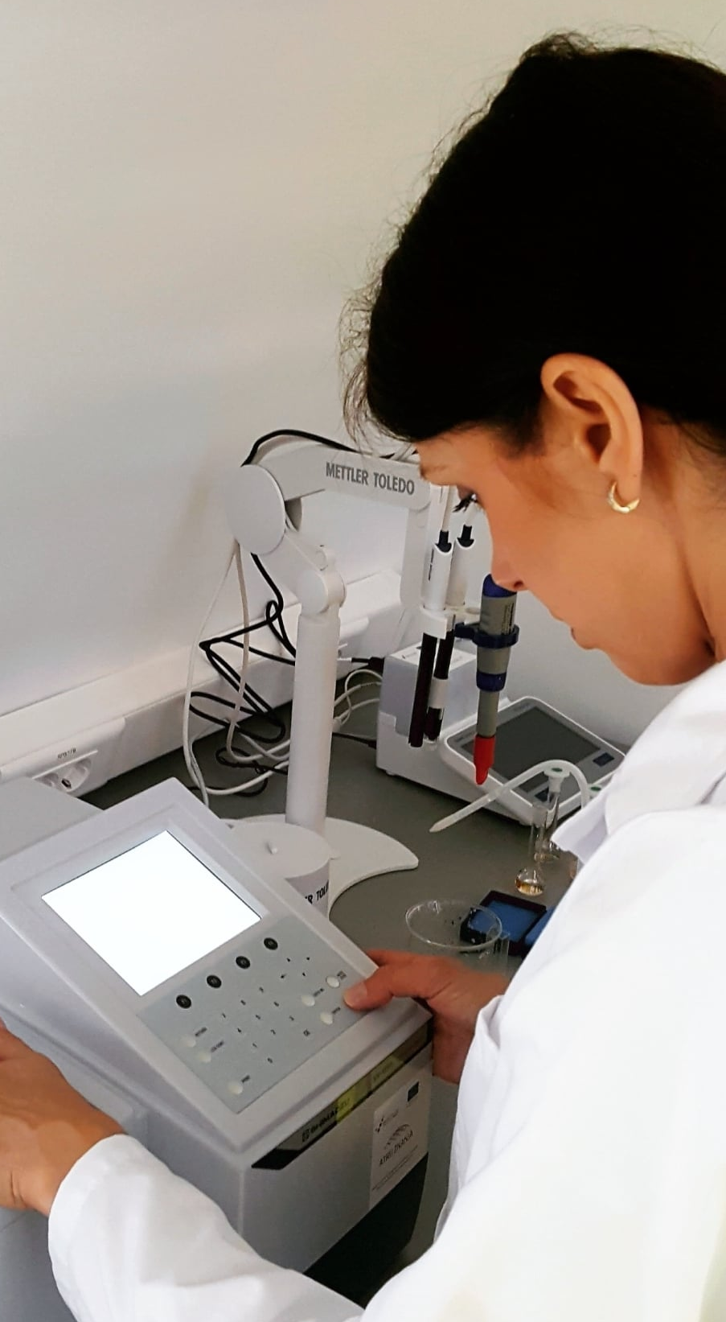
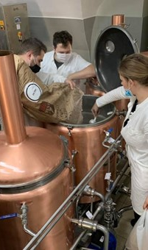
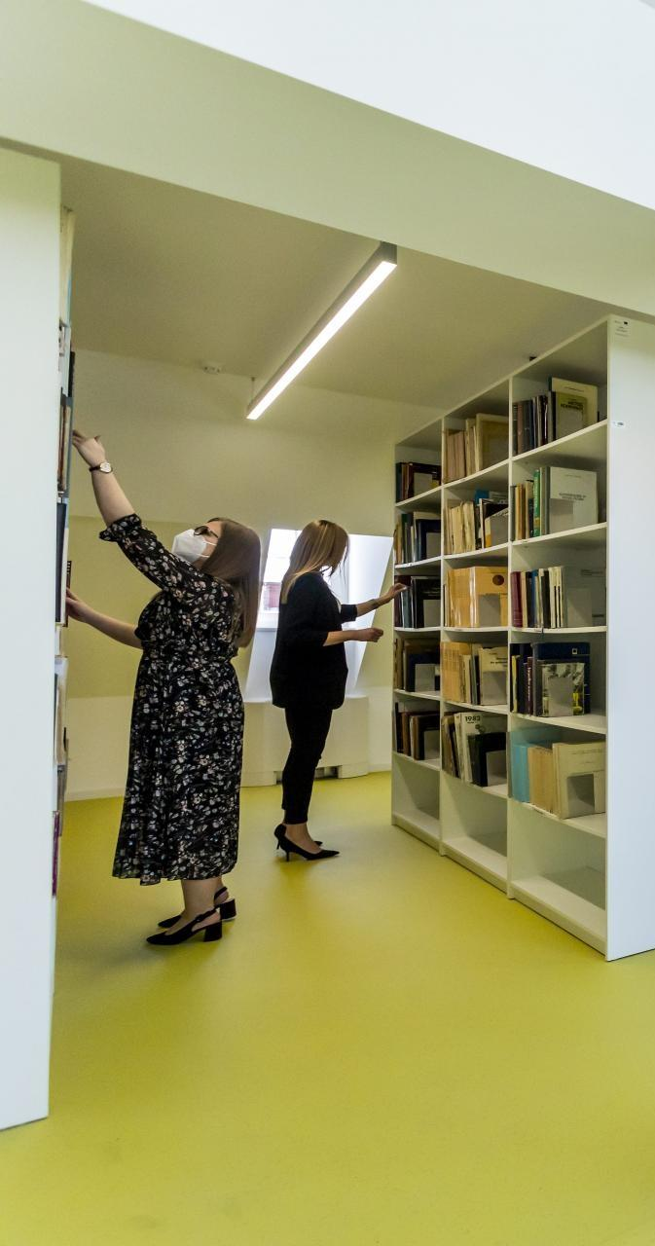
Dođite na Veleučilište u Karlovcu studirajte u suvremeno opremljenom prostoru
Notes:
Iskustvo nastavnika u praksi i prijenosu stručnih znanja.
Stalno usavršavanje nastavnika.
Ulažemo u laboratorije i poboljšavamo prijenos znanja. Iz projekta smo uložili u 5,206,851.00 EUR, Atrij, pivovara, laboratorij + 961,857.86 EUR Sirena.
Suvremeno opremljeni laboratoriji, fizikalno kemijski i mikrobiološki laboratorij, laboratorij za kontrolu kvalitete piva i prehrambenih proizvoda, senzorski laboratorij, poluautomatizirani procesni praktikumom pivarstva i opremamo novi procesni laboratoriju za mlijeko i mliječne proizvode.
Knjižnica sa najnovijom literaturom na hrvatskom i engleskom jeziku

Slide 5
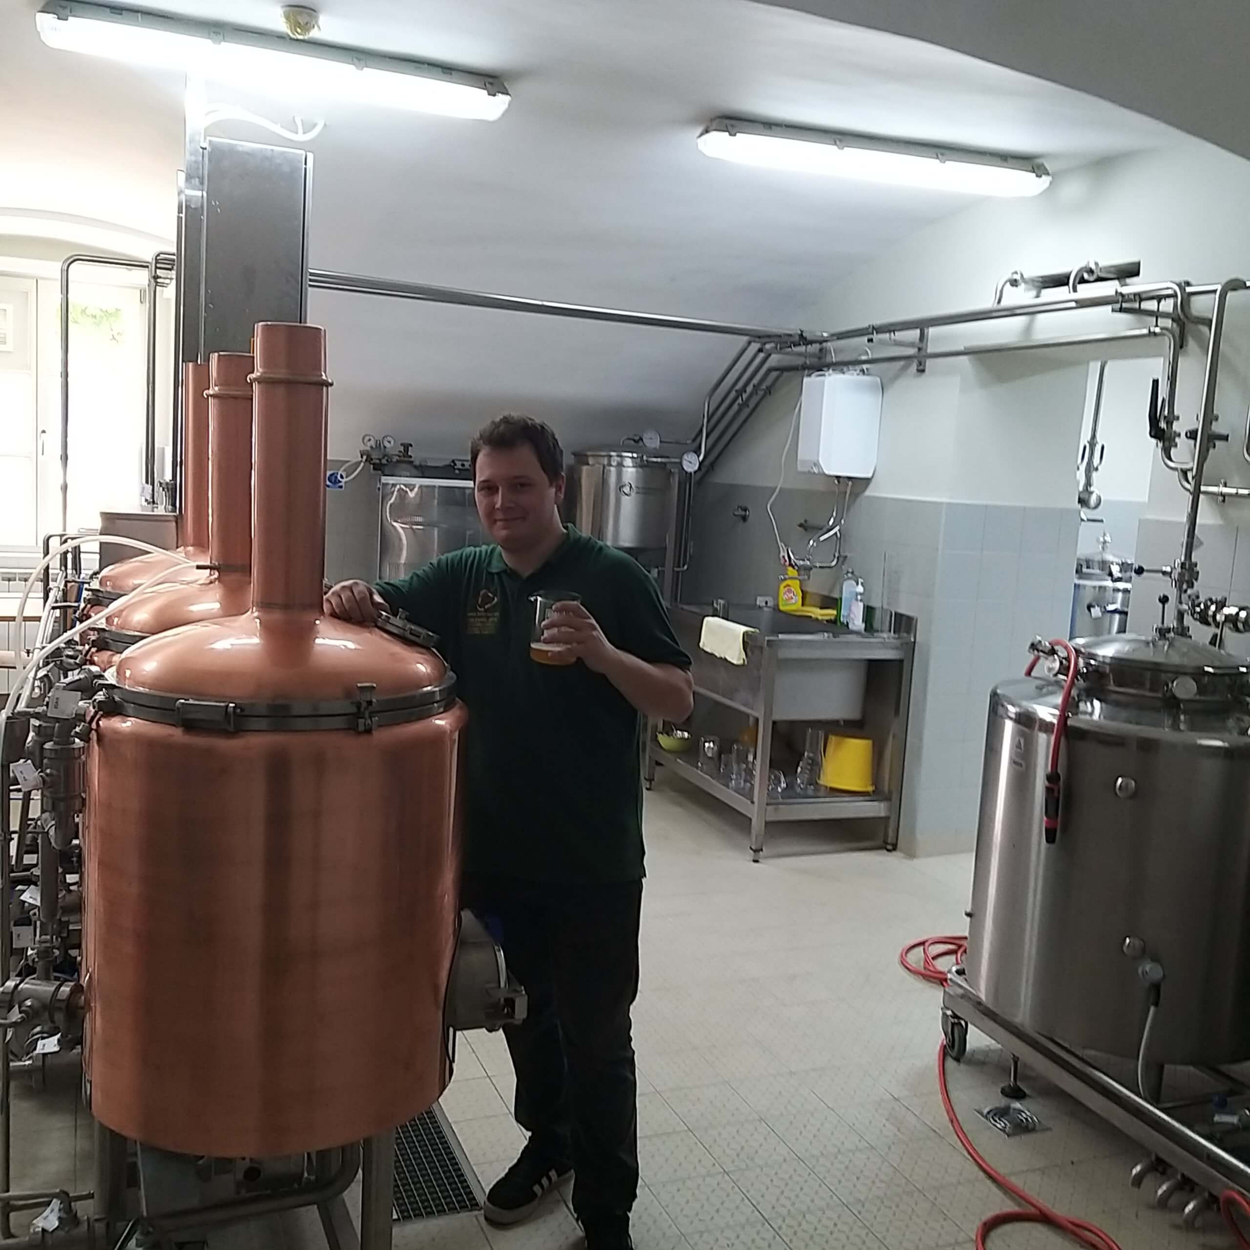
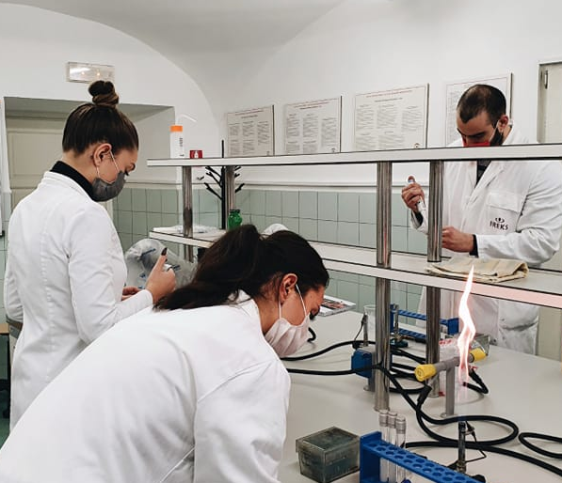
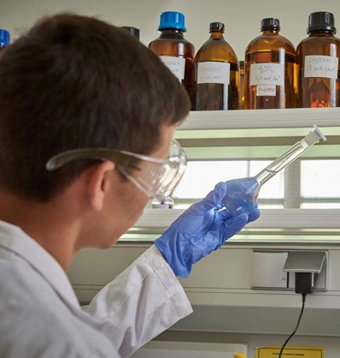
Stručni studij prehrambena tehnologija
studij traje 3 godine (180 ECTS)
usmjerenja: pivarstvo i prerada mlijeka (specijalizacija)
usmjerenje se bira u 4. semestru studija

Slide 6
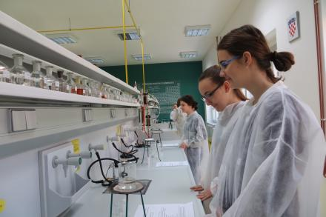
Stručni studij prehrambena tehnologija
Što ćete naučiti tijekom studija?
razlikovati sastojke hrane
razlikovati mikroorganizme koje koristimo za proizvodnju hrane i one koji kvare hranu
upoznati strojeve u prehrambenoj industriji
raditi u kemijskom i mikrobiološkom laboratoriju
(samostalno i na siguran način)
upoznati ekološku proizvodnju i preradu hrane

Slide 7
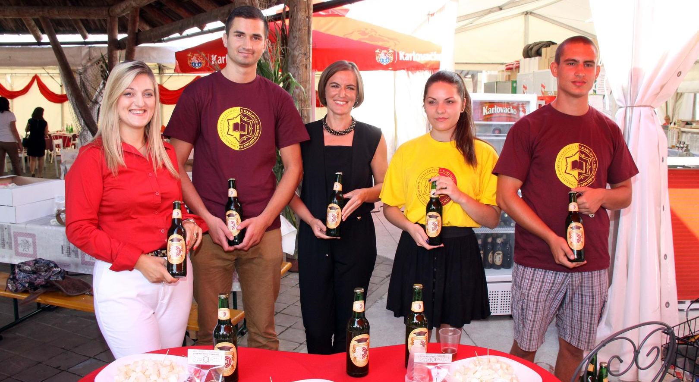
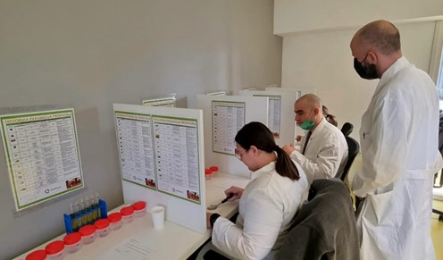
Stručni studij prehrambena tehnologija
Što ćete naučiti tijekom studija?
proizvoditi različite mliječne proizvode (jogurt, sir i sl.)
proizvoditi pivo
razlikovati kvalitetnu i nekvalitetnu hranu
ocjenjivati hranu pomoću vlastitih osjetila

Slide 8
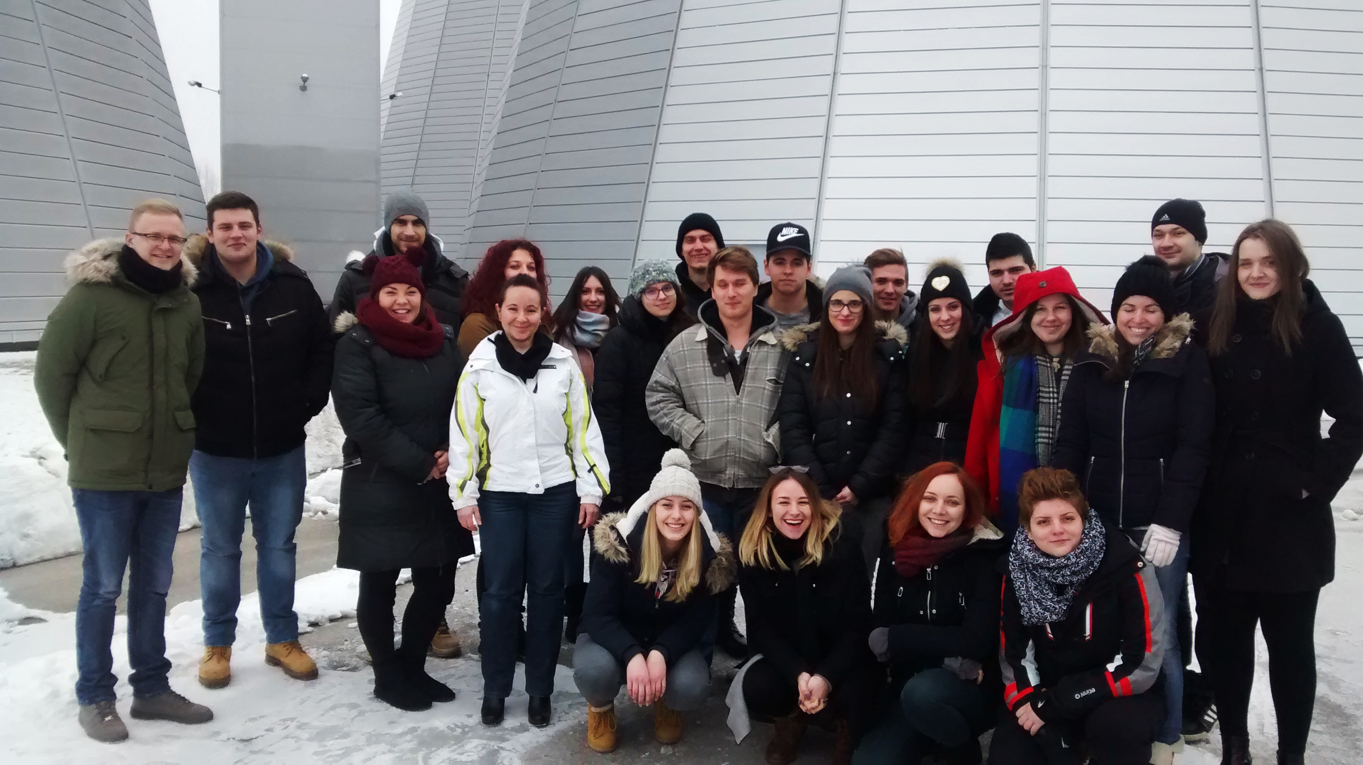
… praksa čini profesionalca.
225 radnih sati stručne prakse
stručnjaci mentori
vodeće prehrambene tvrtke
osposobljavanje za rad na siguran način
Heineken Hrvatska d.o.o.
Osječka pivovara
Vindija d.d.
KIM Mljekara Karlovac d.d.
Ledo d.d.
Dukat mliječna industrija d.d.
DUKAT tvornica Bjelovar
Franck d.d.
Podravka d.d.

Slide 9
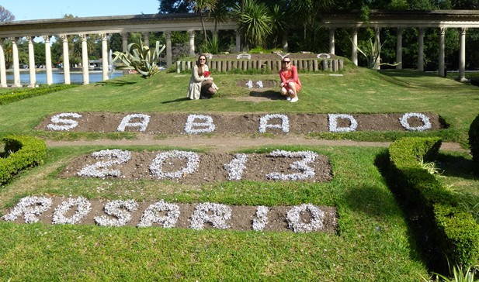
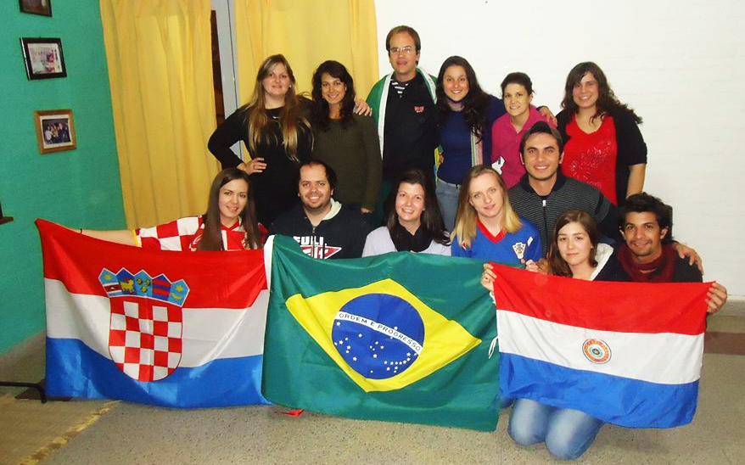
Putujte i učite.
Sudjelovanje u programu studentske razmjene Erasmus+
INSTITUTO POLITECHNICO DE BEJA (Portugal)
National University of the Littoral (Argentina)
POLYTECHNIC INSTITUTE OF BRAGANçA (Portugal)
THE HAGUE UNIVERSITY OF APPLIED SCIENCES (Nizozemska)
TRANSILVANIA UNIVERSITY OF BRASOV (Rumunjska)
UNIVERSITATEA LUCIAN BLAGA DIN SIBIU (Rumunjska)
UNIVERSITY OF CAGLIARI (Italija)
Università degli studi di Foggia (Italija)

Slide 10
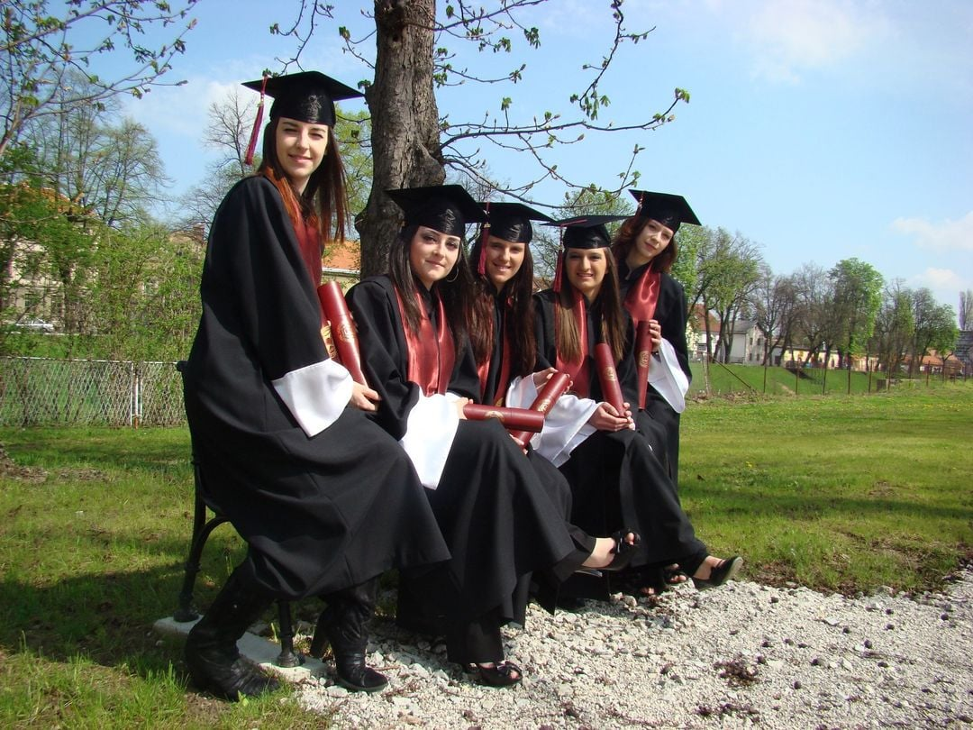
Zašto studirati kod nas?
SUVREMENO OPREMLJEN PROSTOR
POVEZANOST S TRŽIŠTEM RADA
PRISTUPAČNOST NASTAVNIKA
INDIVIDUALAN PRISTUP
(ne „izgubite” se u masi)
SURADNJA I POVEZANOST
(benefiti manjih grupa, stvarni doticaj s tehnologijom)
ERASMUS+
SUVREMENA TEHNOLOGIJA
Notes:
Napravite svojepivo, sir, imate ideju razvite novi proizvod, uključite se u znanst istraživanja….

Slide 11
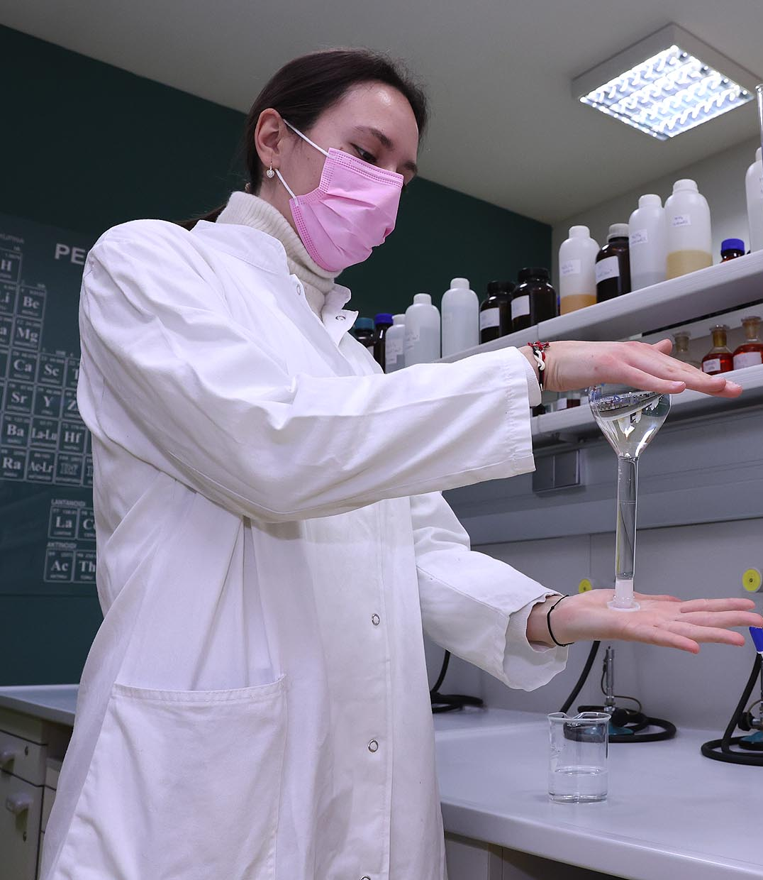
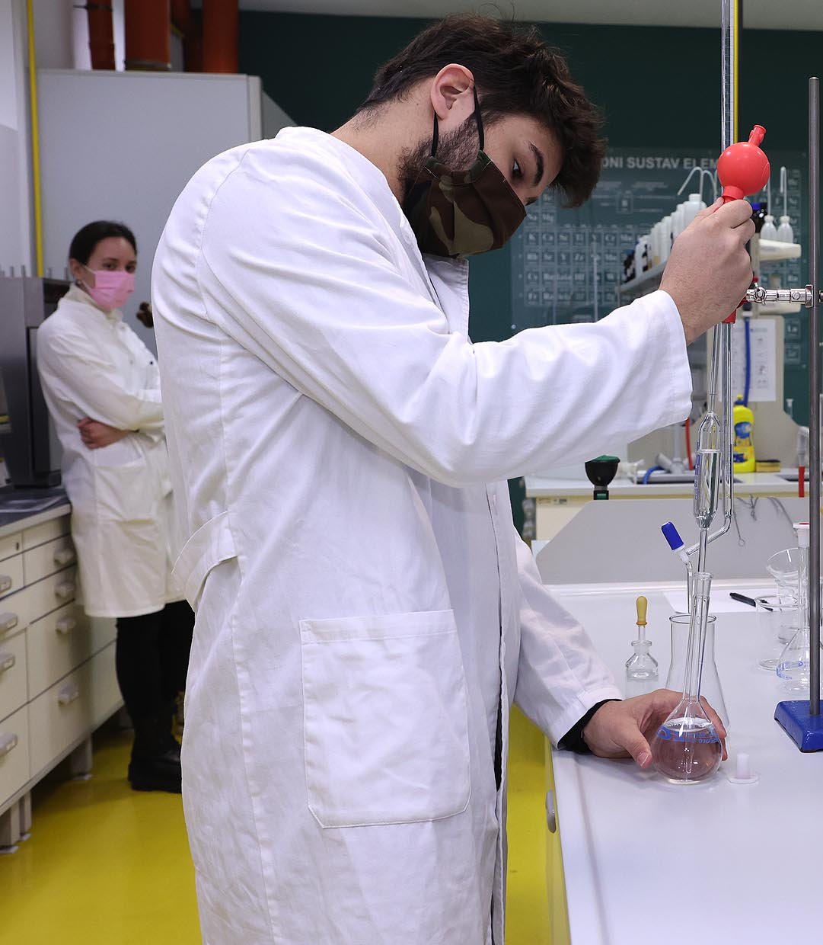
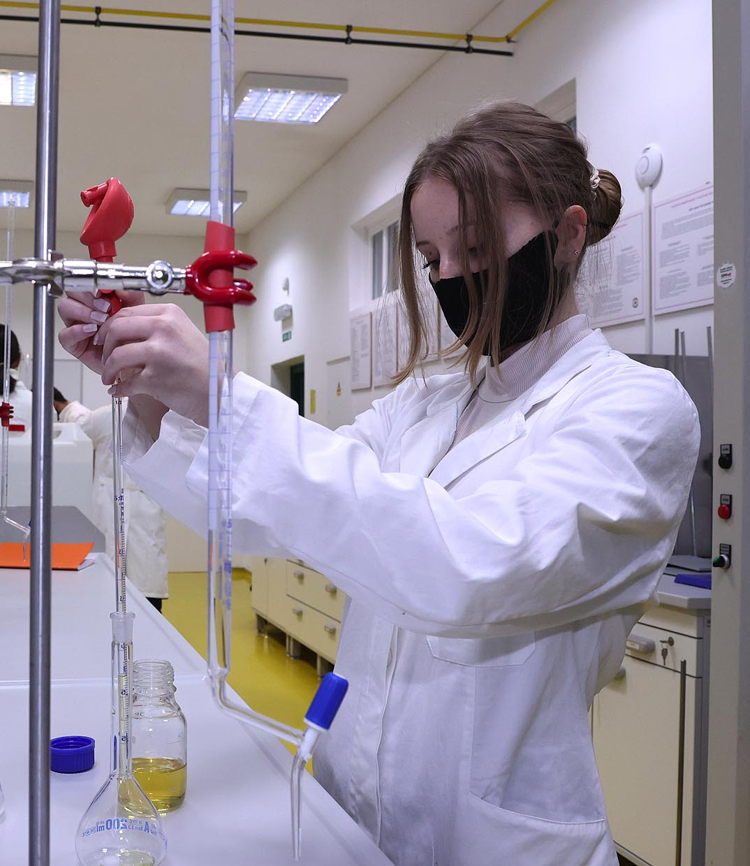
Naši studenti…
Petra (Zagreb)
Thomas (Zagreb)
Ema (Karlovac)
Notes:
Studenti dolaze iz svih krajeva Hrvatske. Razlozi dolaska su različiti. Imamo mnoštvo lijepih priča, ali bi predstavili Petru, Tomasa i Emu.

Slide 12
Naši studenti…
Petra (Zagreb)
Došla sam na Veleučilište jer je prednost ovog studija što se radi u malim grupama, profesori se više posvete studentima, ima više prakse u industriji.
Notes:
Petra - iz Zagreba, došla je na Veleučilište jer je prednost ovog studija što se radi u malim grupama, profesori se više posvete studentima, više prakse u industriji.

Slide 13
Naši studenti…
Thomas (Zagreb)
Završio sam srednju školu za prehrambenog tehničara i nastavljam svoje školovanje. Karlovac je blizu Zagreba, sve što se nauči u teoriji može se isprobati u praksi.

Slide 14
Naši studenti…
Ema (Karlovac)
Završila sam srednju školu za tehničara nutricionista. Studiram na Veleučilište jer mi omogućava nastavak školovanja i ima odlično opremljene laboratorije, individualni pristup studentima, kao i profesorie koji imaju jako mnogo iskustva u struci i dobro pripreme studente za poslove koji ih čekaju nakon završetka studija.

Slide 15
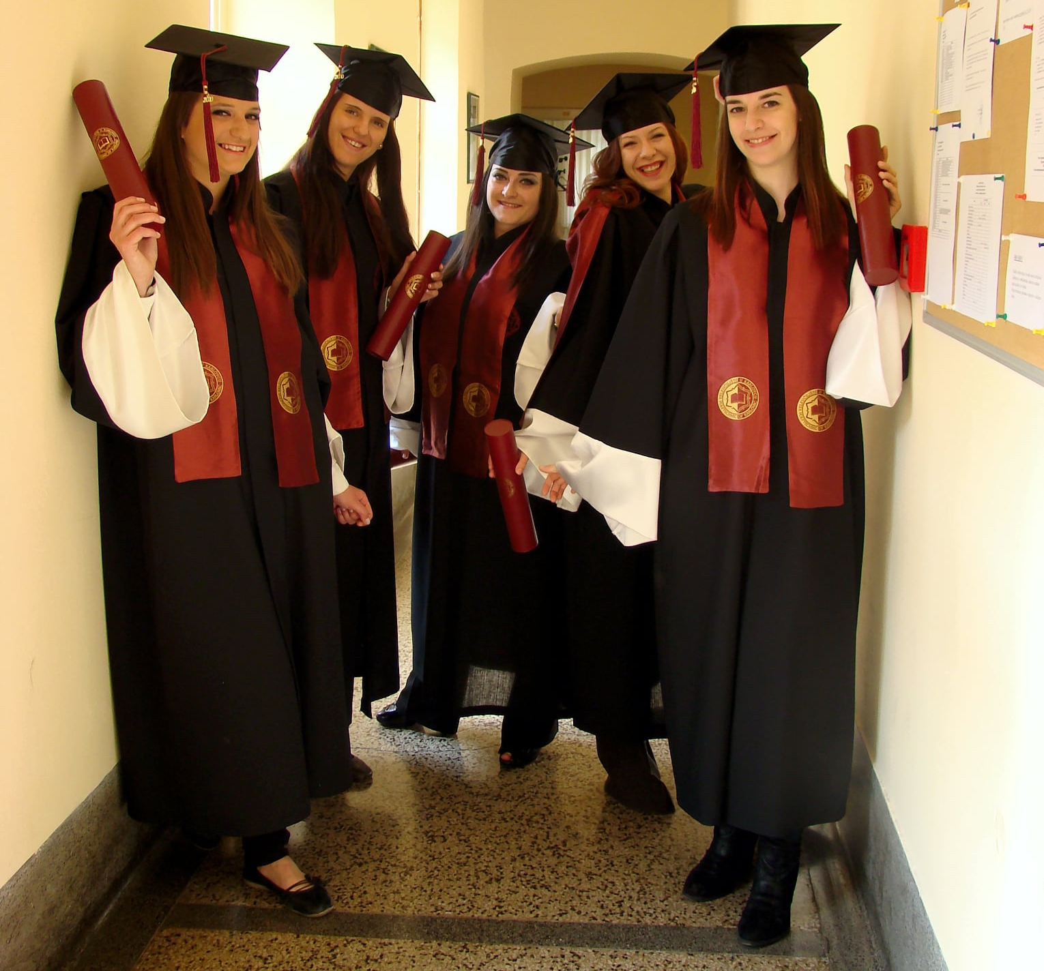
Što kada se završi stručni studij?
Stručni prvostupnik inženjer prehrambene tehnologije (bacc. ing. techn. aliment.)
Zapošljavanje
proizvodnja i prerada hrane
laboratorij za kontrolu hrane
pokretanje vlastite proizvodnje
pročistač otpadnih voda
prodajni predstavnici
(aditivi i dodatci prehrani)
Nastavak školovanja
PBF (Zagreb)
Agronomski fakultet (Zagreb)
PTF (Osijek)
Fakultet zdravstvenih studija (Rijeka)
(Klinički nutricionizam)

Slide 16
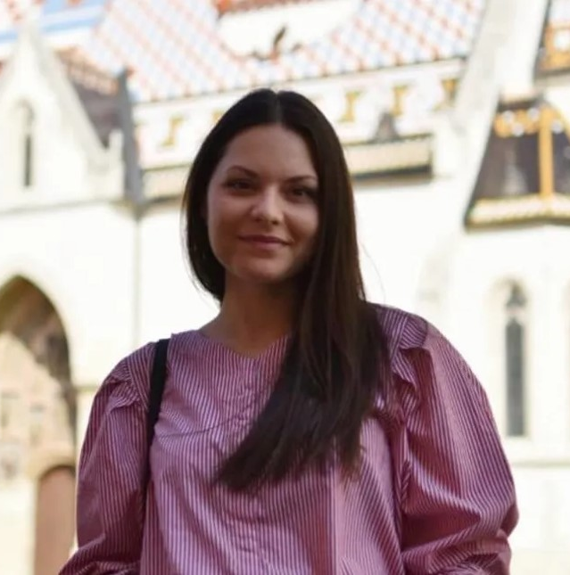
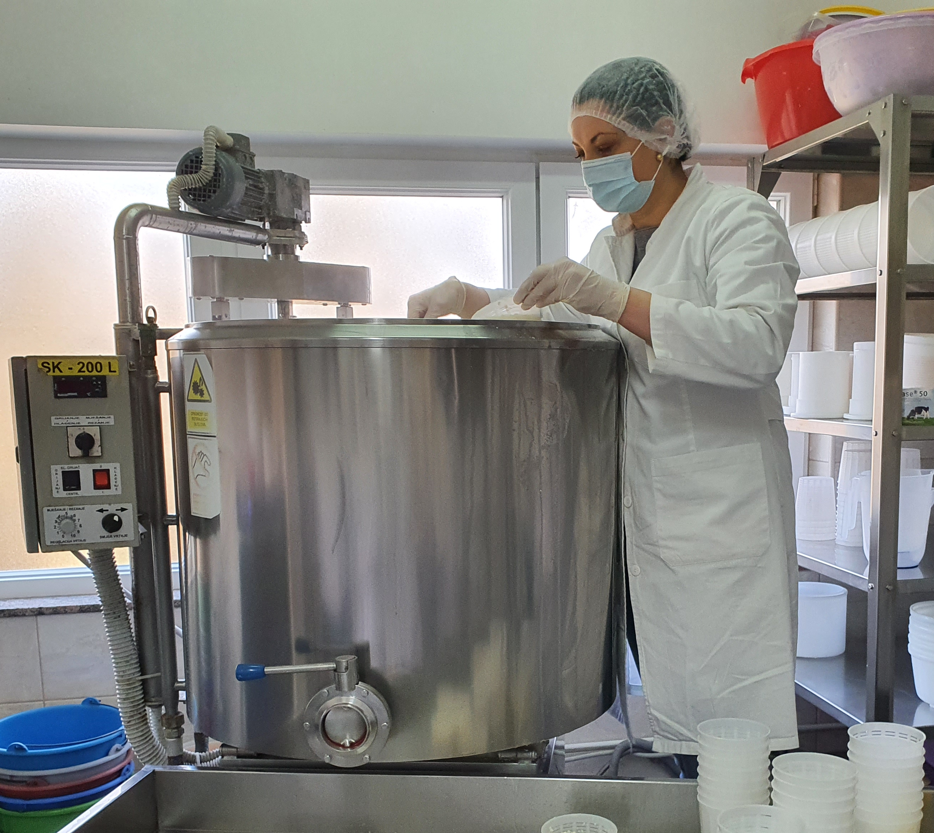
Kako su se snašli naši studenti?
Dora
Fran
Romina
Notes:
Naši studenti se jako dobro zapošljavaju, samo prošle godine zaposlilo se 90% studenata (Vindija, Žitoproizvod…. Predstavili bi vam 3 uspješne priče, Dora, Fran, i Romina.

Slide 17
Kako su se snašli naši studenti?
Dora
Nakon Veleučilišta u Karlovcu, upisala sam i završila Agronomski fakultet u Zagrebu. Zaposlena sam kao asistentica na projektu Sirena i bavim se “umjetnošću sirarstva”.

Slide 18
Kako su se snašli naši studenti?
Fran
Radim u veleučilišnoj pivovari. Moj posao obuhvaća sve aspekte proizvodnje piva. Pod time se podrazumijeva izvođenje i nadzor kuhanja, fermentacije i odležavanja piva, ali i izrada recepata za različite stilove piva te izbor sirovina. Ovaj posao je privilegija.

Slide 19
Kako su se snašli naši studenti?
Romina
Završila sam Veleučilište u Karlovcu i danas vodim vlastitu obiteljsku siranu. Sve znanje, teorijsko i praktično, koje sam dobila tijekom studija svakodnevni posao u sirani čini lakšim i zabavnim.

Slide 20
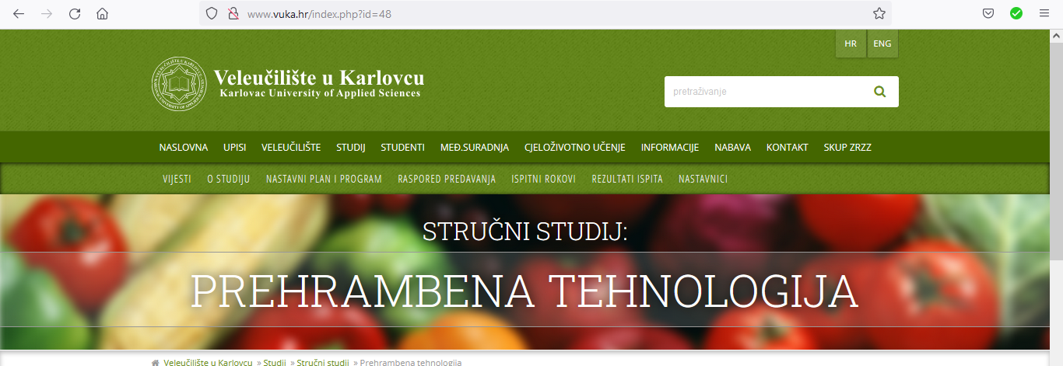
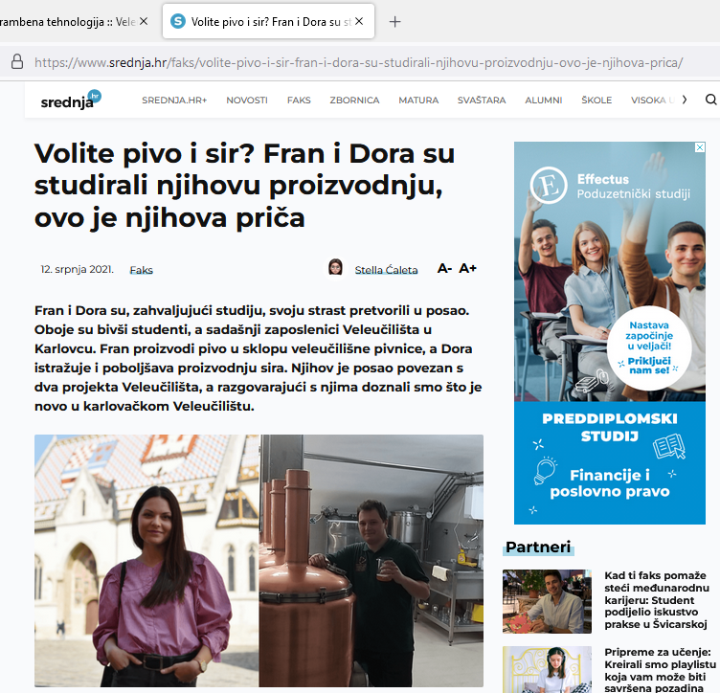
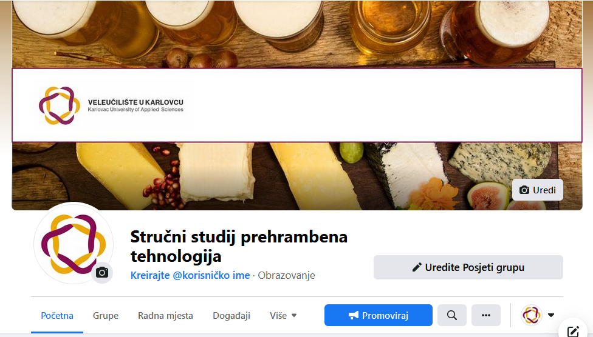
Informirajte se o našem studiju
Internet stranica Veleučilišta u Karlovcu
Facebook stranica
aktivnosti prate i druge Internet stranice
www.vuka.hr
Home | Facebook
Stručni studij prehrambena tehnologija
www.srednja.hr
Notes:
Informacije o studiju i našim znanstvenim i stručnim aktivnostima možete potražiti na Internet stranici Veleučilišta u Karlovcu. Posebno smo aktivni na našoj facebook stranici, a prate nas i druge Internet stranice. Tako na srednja.hr možete pročitati o Dori i Franu i sl.

Slide 21
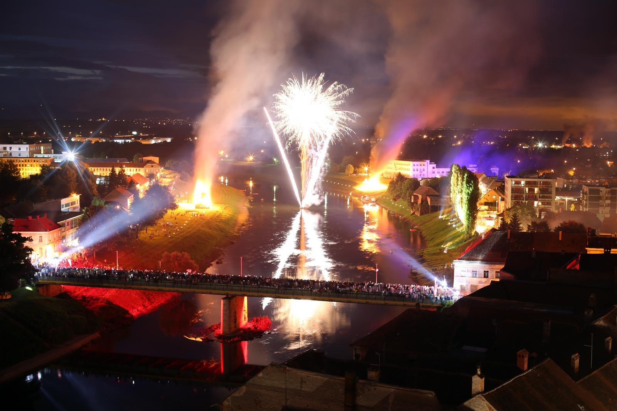
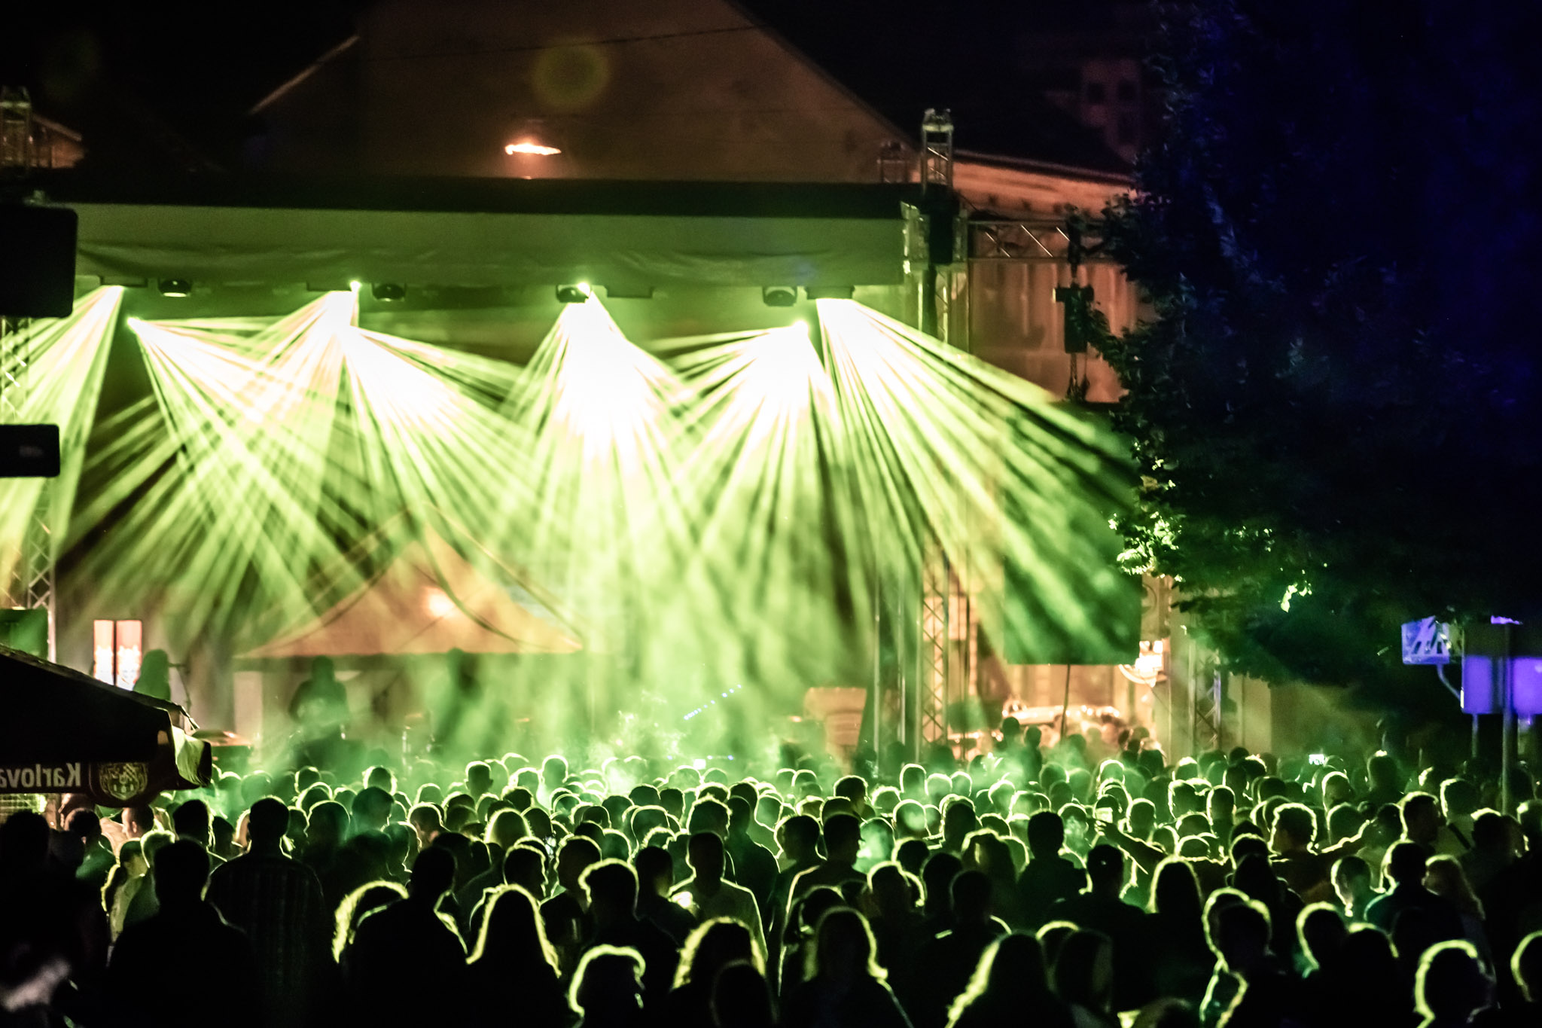
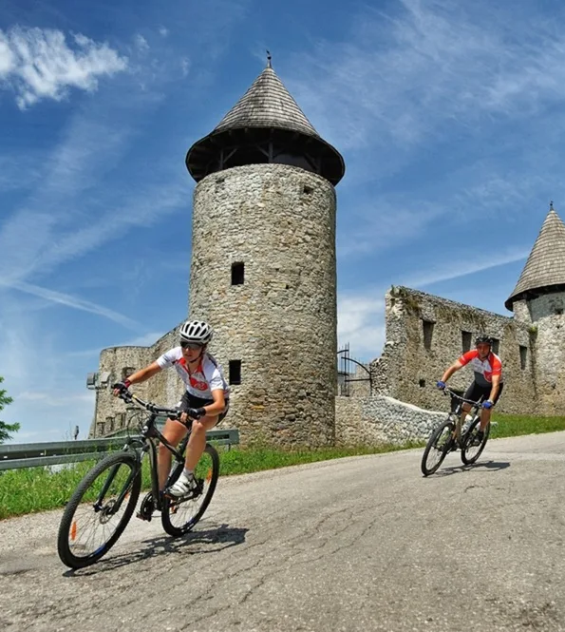
Osamostalite se i dođite studirati u Karlovac
mjesto ugodnog življenja
obilje zelenila, prirodnih parkova, 4 rijeke
odlična prometna povezanost
(razmeđe kontinentalne Hrvatske, Like, Istre i Dalmacije)
naziva se „Gradom susreta”
(mjesto gdje se ciljano dolaziti: turizam, poslovno i studiranje)
brojna društvena i kulturna događanja
  Proljeće u akvariju, Dan parkova,
  Zvjezdano ljeto , Dani piva,
  Advent u Karlovcu…

Slide 22
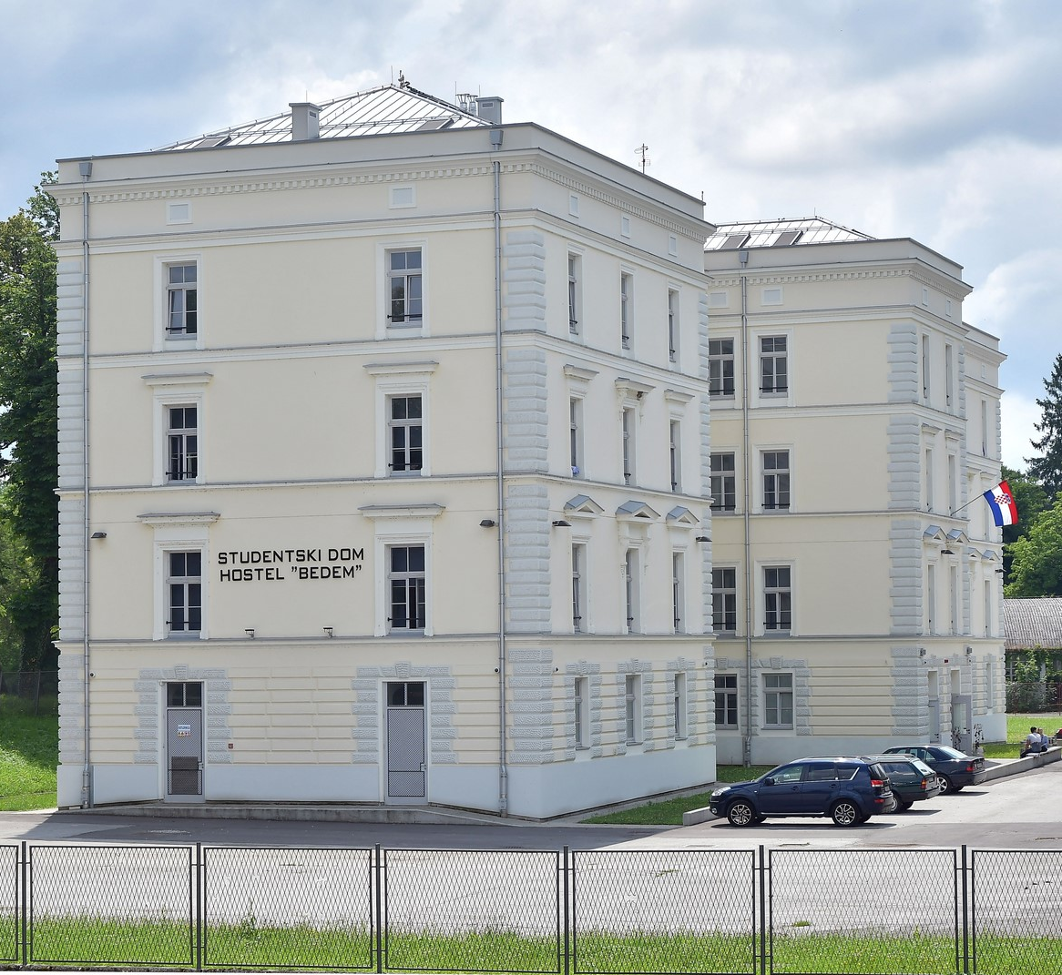
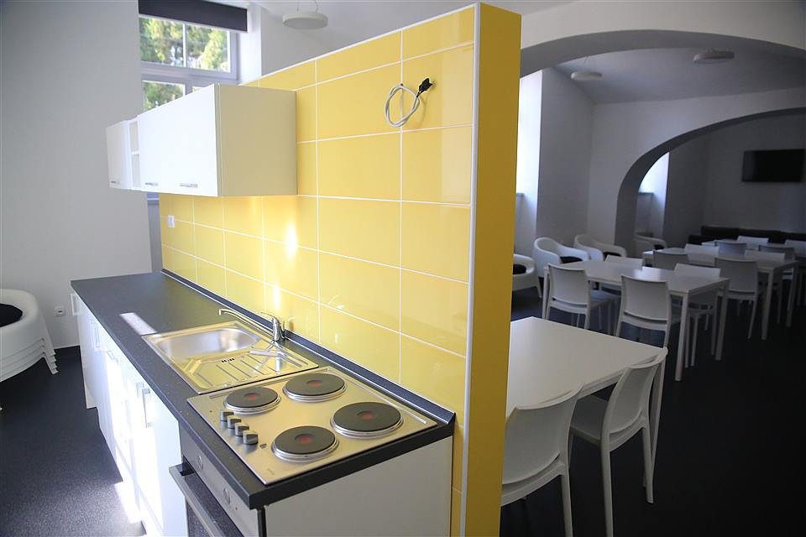
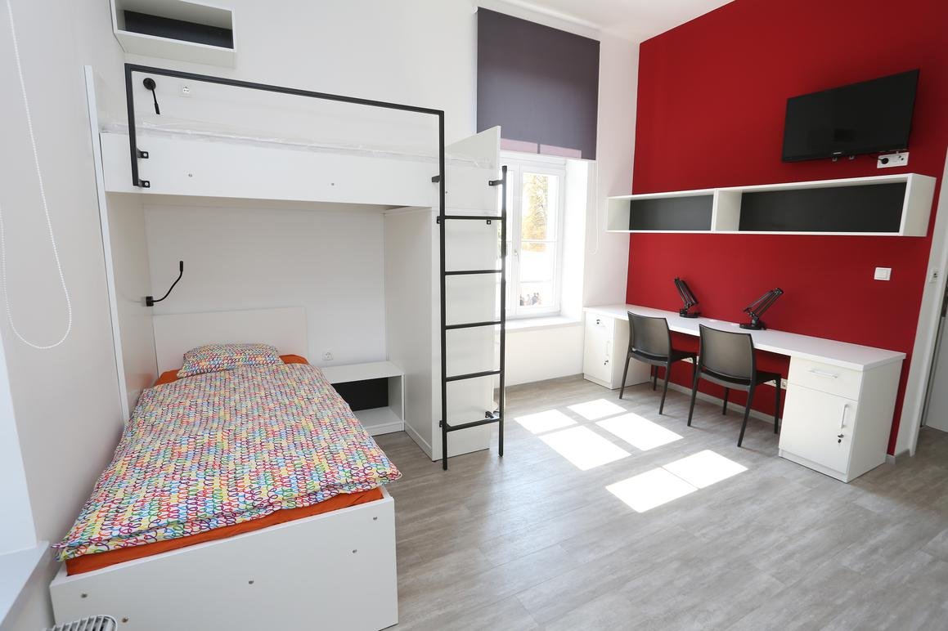
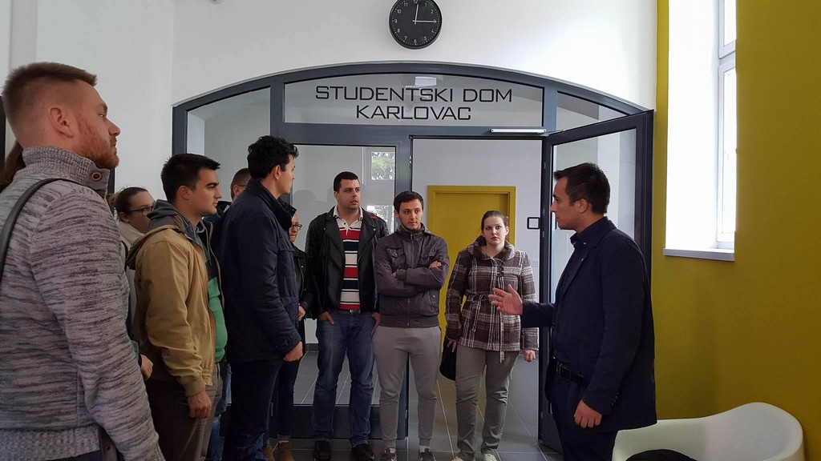
Osamostalite se i dođite studirati u Karlovac
Studentski centar
Studentski dom (58 soba)
dvokrevetne, trokrevetne i za osobe sa invaliditeom
sobe imaju kupaonicu, hladnjak, LCD televizor, Wi-Fi i klima uređaj
na svakom katu čajna kuhinja i dnevni boravak
Studnetska prehrana
Zapošljavanje studenta
Notes:
Studentski centar omogućava zapošljavanje studentima, smještaj u studentskom domu, studentska prehrana.

Slide 23
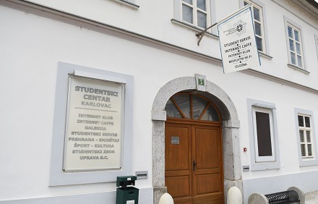
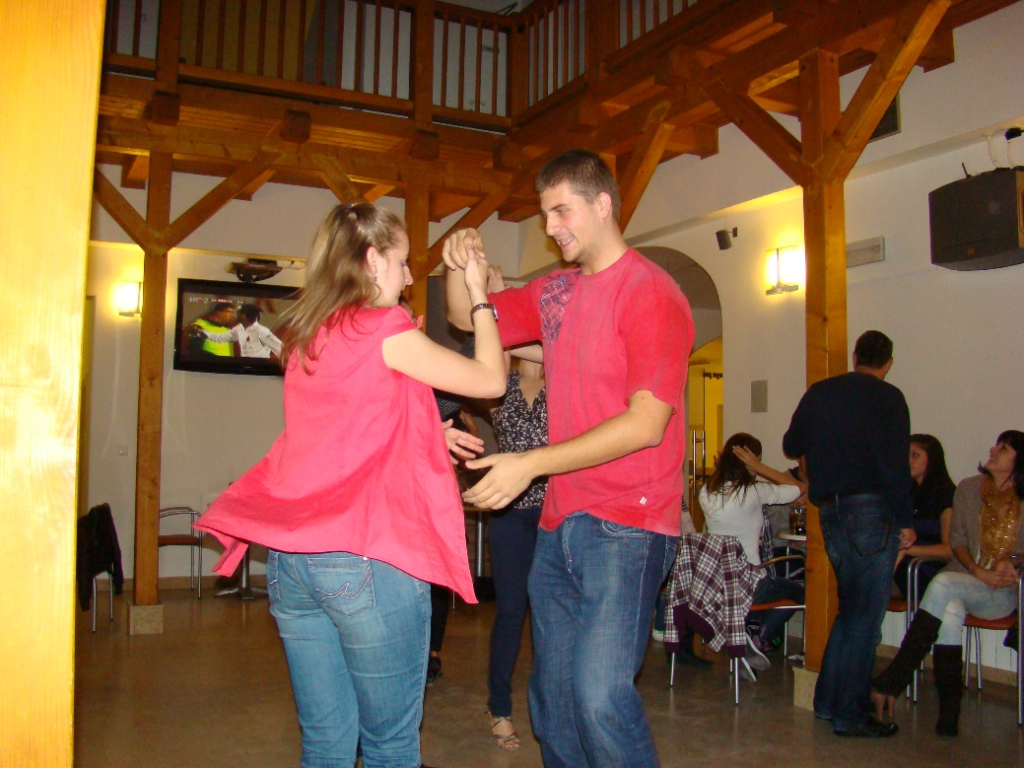
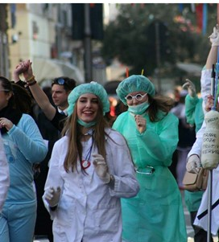
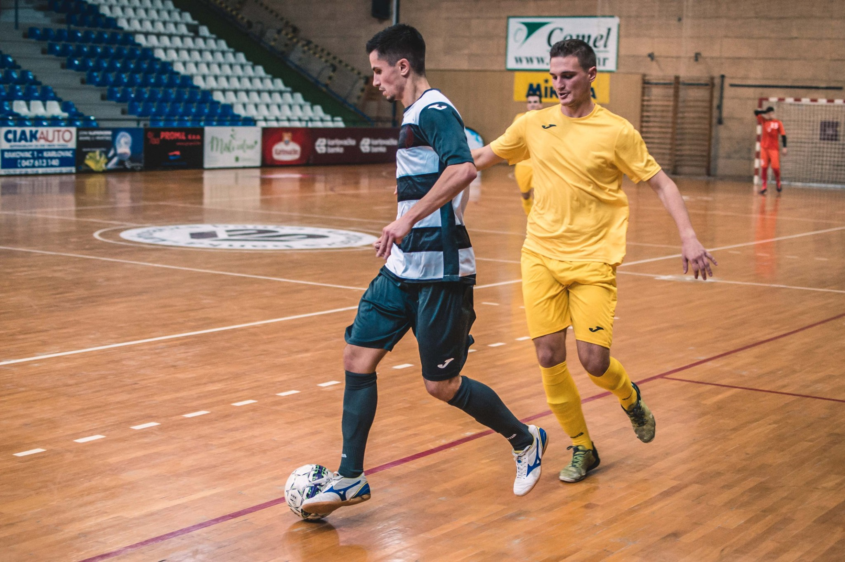
Osamostalite se i dođite studirati u Karlovac
Studentski centar
Aktivnosti studenata
novinarstvo (INDEKS press),
sport,
ples…
Notes:
Uz studiranje studenti se mogu baviti različitim aktivnostima u studentskim sekcijama….

Slide 24

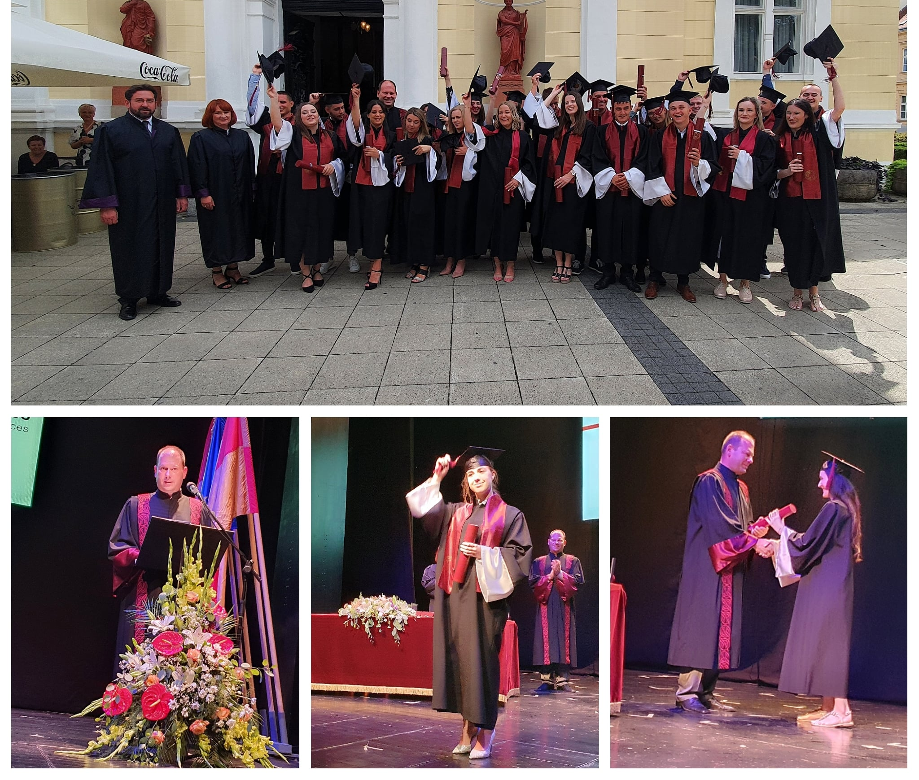
Dobrodošli!
VELEUČILIŠTE U KARLOVCU
Trg J.J. Strossmayera 9, Karlovac
Tel.: 047/843-510; 047/843-511
www.vuka.hr,
e-mail: dekanat@vuka.hr

